Slide 1
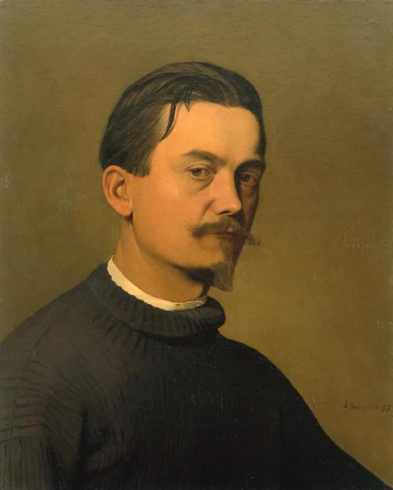
Lorient Vous Présente Le Peintre Félix Vallotton
Vallotton-Autoportrait
1865 -1925

Slide 2
Félix Vallotton est né le 28 décembre 1865 à Lausanne4 d'une famille bourgeoise protestante. Il est le fils d'Adrien Vallotton, industriel chocolatier, et le frère du galeriste d'art Paul Vallotton5. En 1882, il entre à l'Académie Julian6 à Paris, aux ateliers fréquentés par de nombreux artistes postimpressionnistes, dont les futurs nabis. Il s'y lie à Félix Stanislas Jasinski dont il fera deux portraits peints et qui l'initie à la technique de la pointe sèche7.
En moins de dix ans, le jeune Suisse parvient à se faire un nom auprès de l'avant-garde parisienne. Sa renommée devient internationale grâce à ses gravures sur bois et à ses illustrations en noir et blanc qui font sensation. Il participe régulièrement à différents salons artistiques (Salon des artistes français, Salon des indépendants, Salon d'automne).

Slide 3
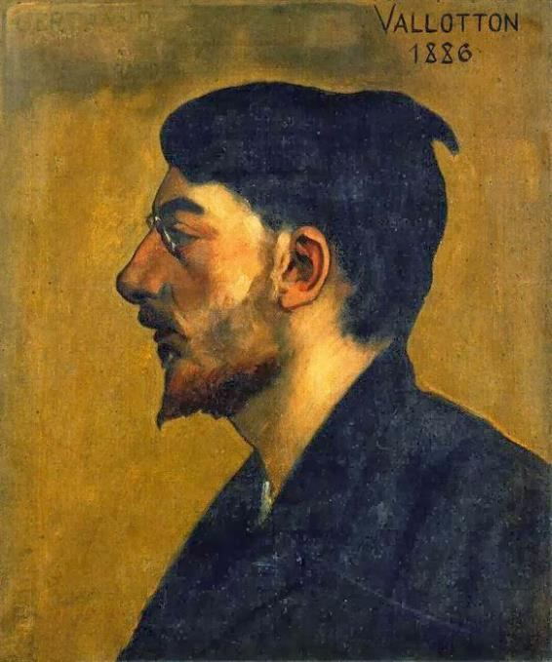
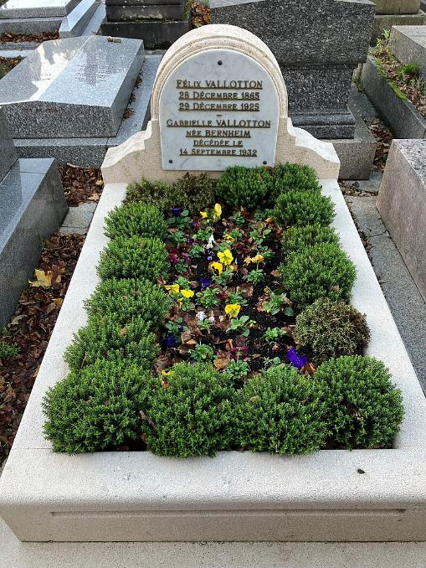
tombe de Félix et Gabrielle Vallotton
Attributé à Émile Bernard, Vallotton , 1886, localisation inconnue.

Slide 4
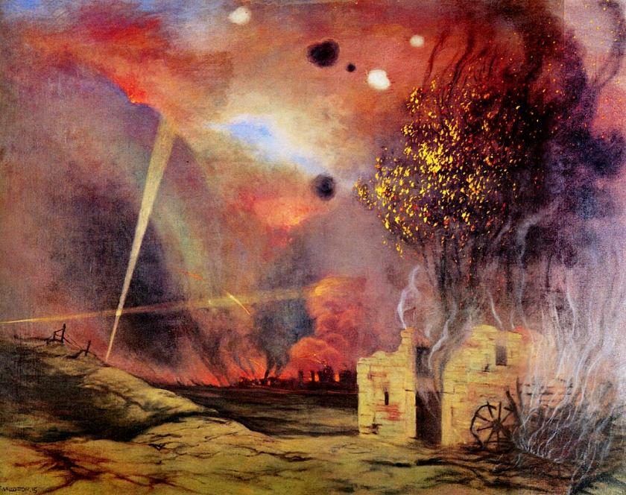
Paysage de ruines et d'incendies (1915), musée des beaux-arts de Berne.

Slide 5
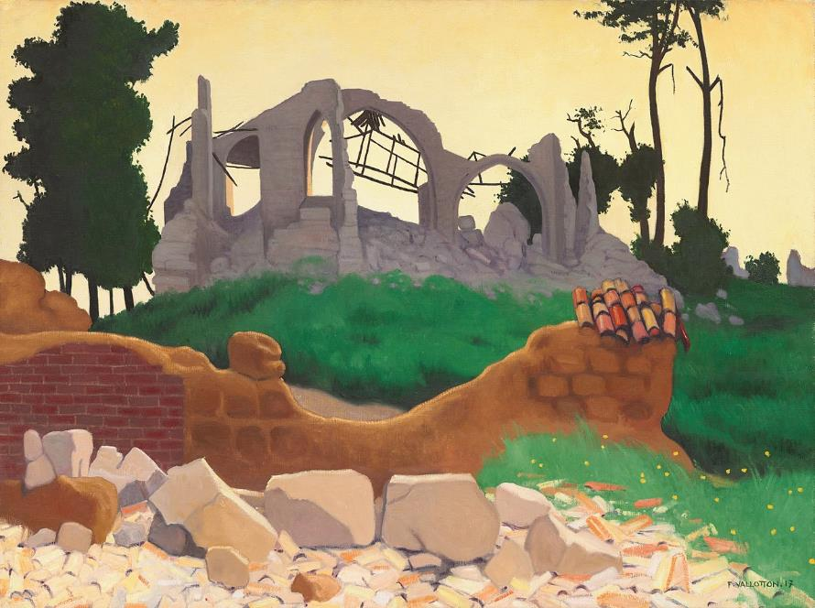
L'Église de Souain (1917), Washington, National Gallery of Art.

Slide 6
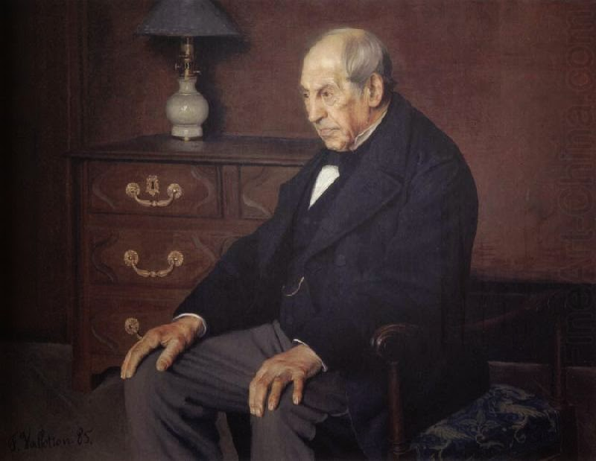
Monsieur Ursenbach (1885), collection particulière.

Slide 7
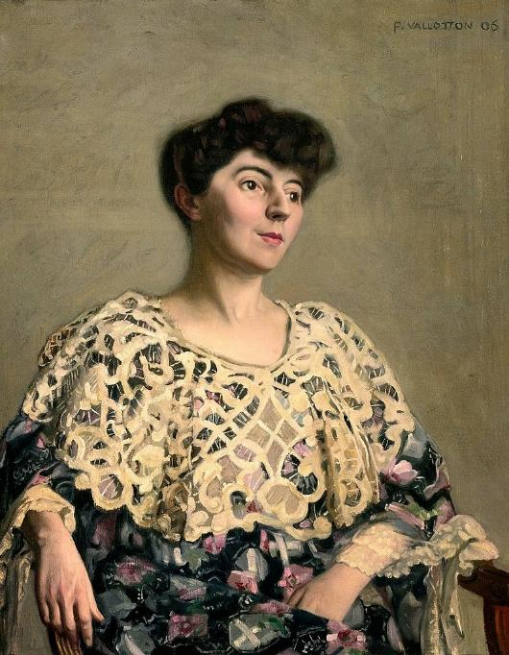
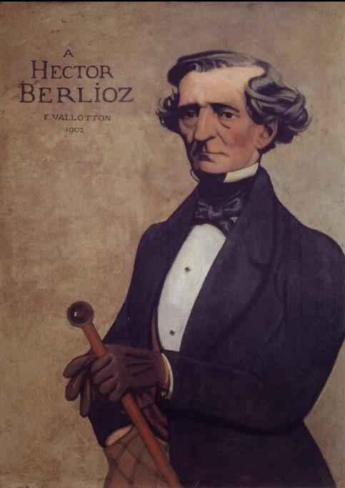
Hector Berlioz (1902), collection particulière.
Portrait de l'actrice Marthe Mellot (1906), musée d'Orsay.

Slide 8
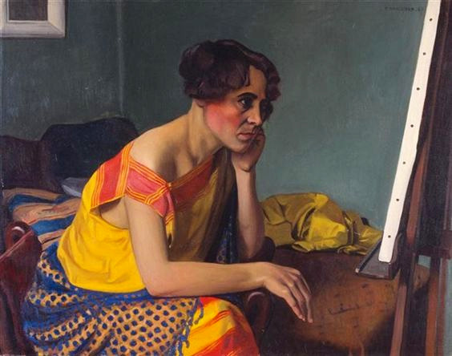
Plus de détails
Femme au chevalet (1925), collection particulière.

Slide 9
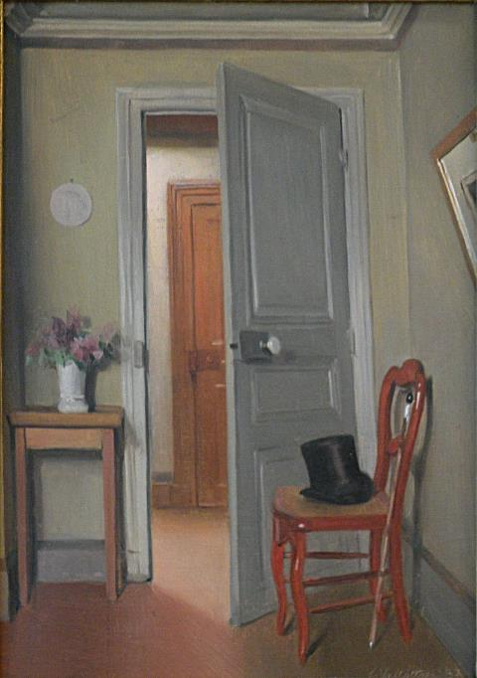
La Visite (1887), Le Havre, musée d'art moderne André Malraux.

Slide 10
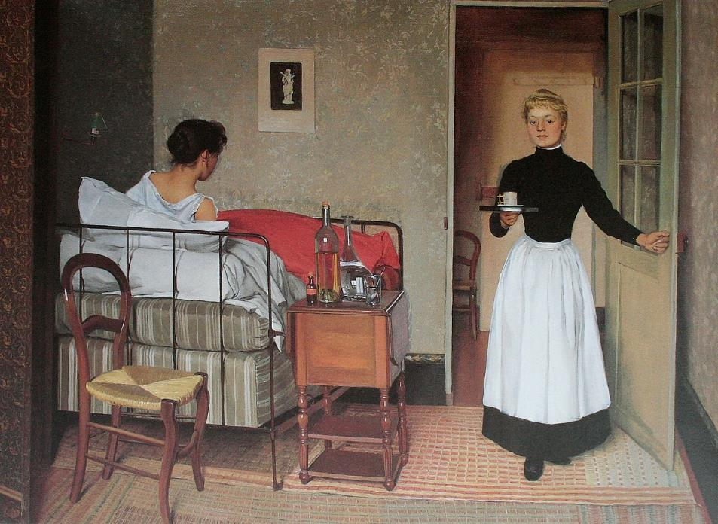
La Malade (1892), collection particulière[28].

Slide 11
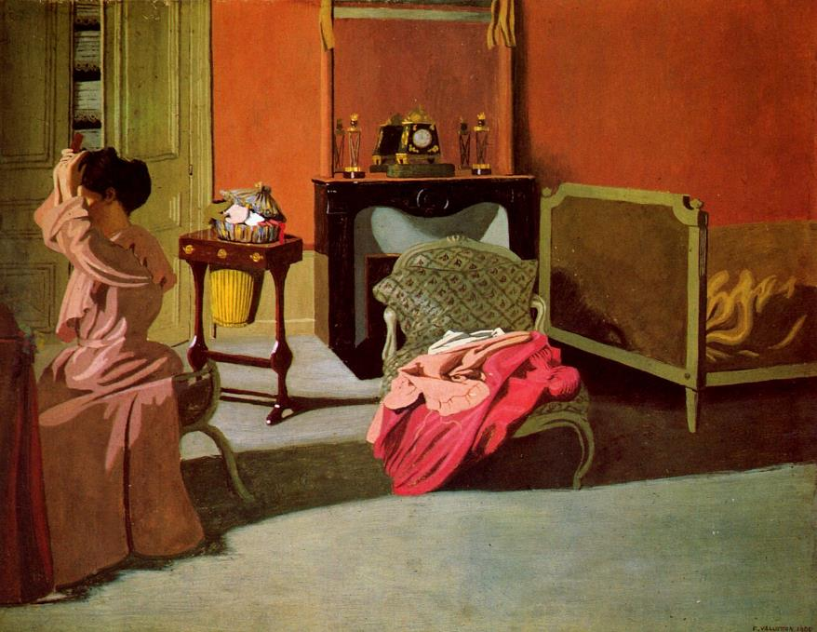
Femme se coiffant (1900), Paris, musée d'Orsay.

Slide 12
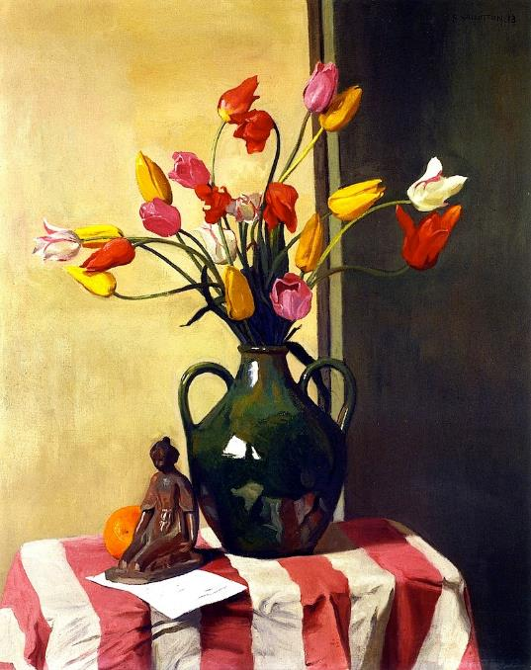
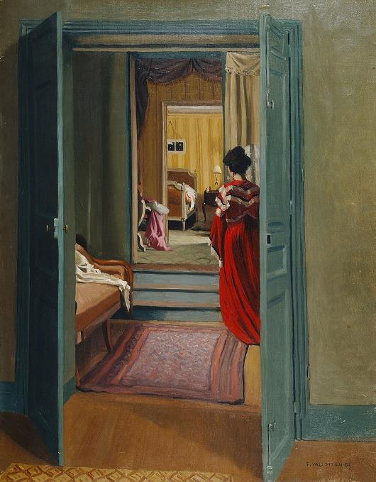
Tulipes et statuette de Maillol (1913), collection particulière.
Intérieur avec femme en rouge de dos (1903), Kunsthaus de Zurich.

Slide 13
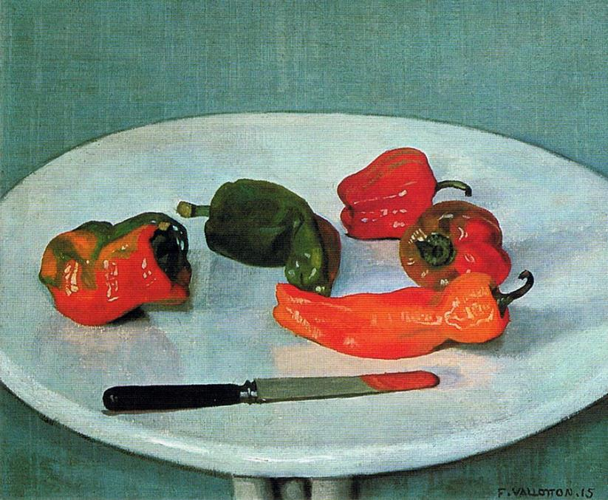
Poivrons rouges sur table ronde laquée blanc (1915), musée d'art de Soleure.

Slide 14
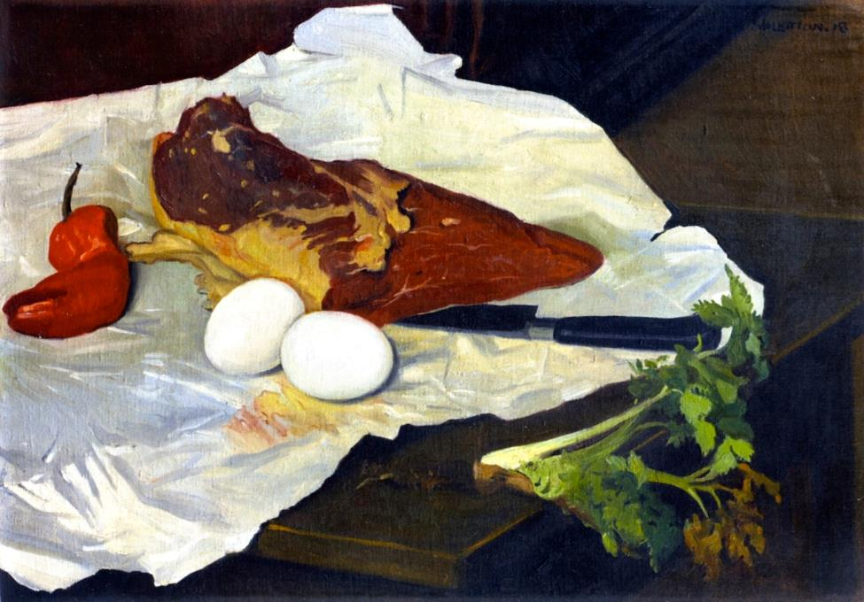
La Viande et les Œufs (1918), Winterthour, Villa Flora.

Slide 15
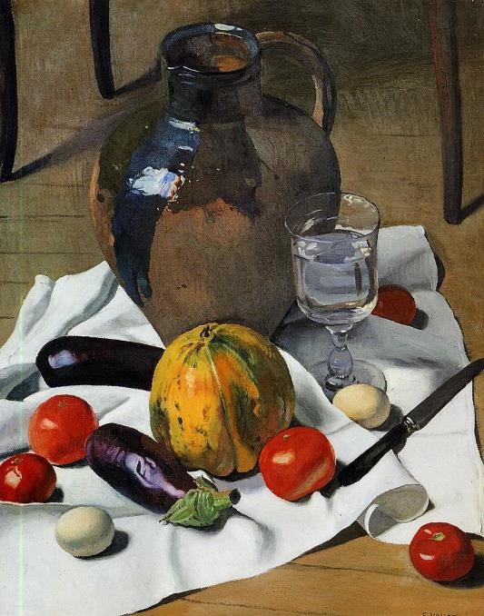
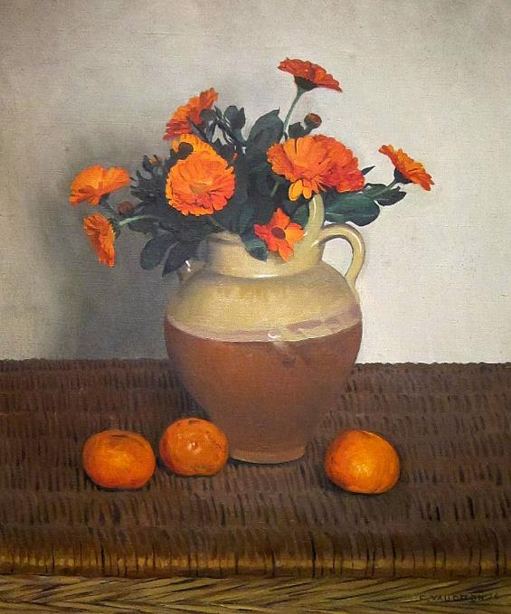
Nature morte avec cruche en terre cuite (1923), collection particulière.
Soucis et mandarines (1924), Washington, National Gallery of Art.

Slide 16
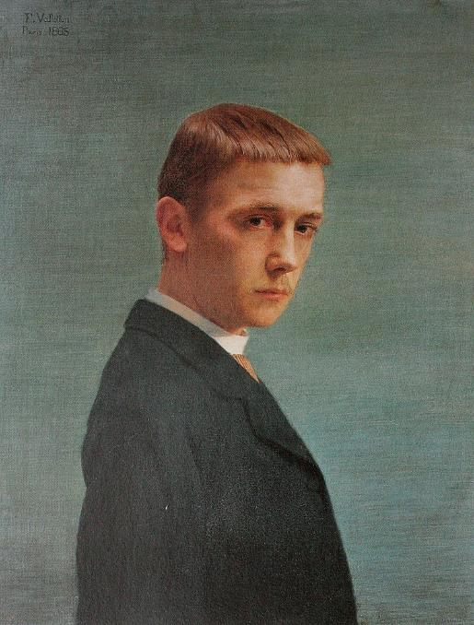
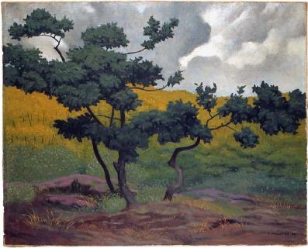
Vallotton-Paysage. 1918
Mon portrait, Gemälde von Félix Vallotton, 1885

Slide 17
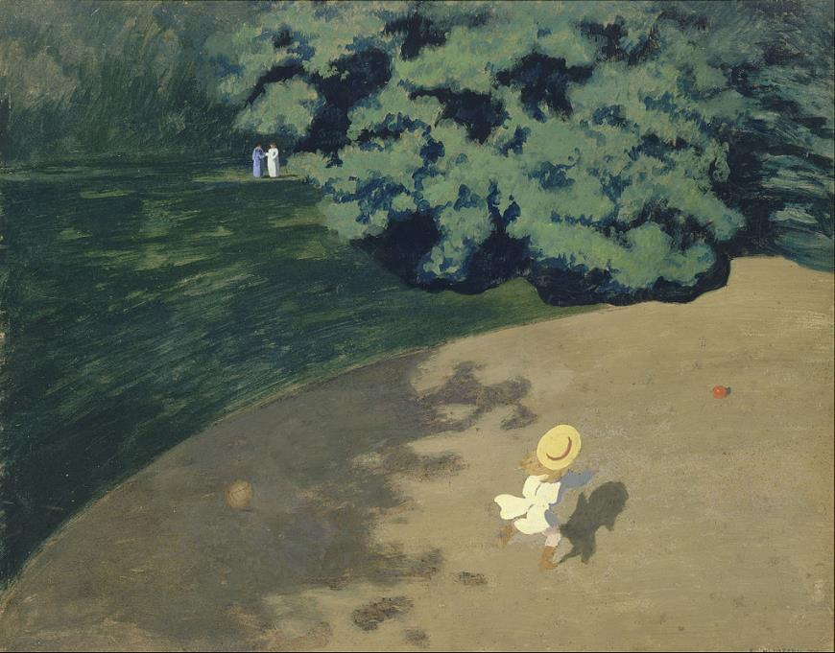
Le Ballon Le ballon
1899,musée d’Orsay

Slide 18
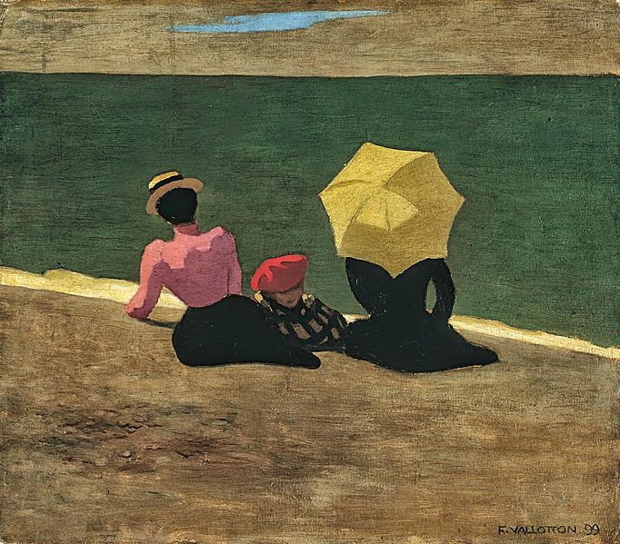
Félix Vallotton, 1899 - Sur la plage
Collection particulière

Slide 19
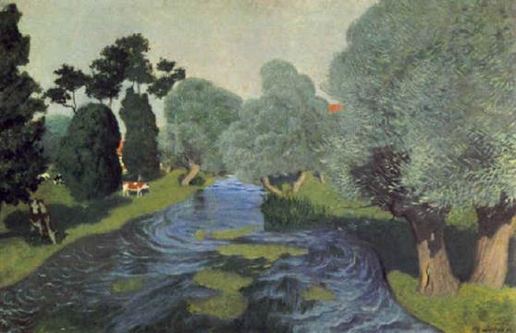
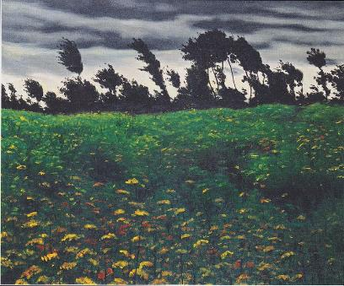
Felix Vallotton
" Paysage de Normandie
a Arques la bataille "
1903
huile sur carton 67 x 103,5 cm
(c) Musee de l'Ermitage - St Petersbourg
Le champ fleuri (1912)
musée des Beaux-Arts de Winterthour

Slide 20

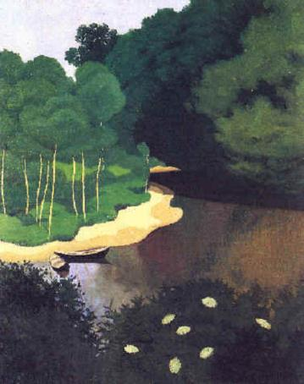
Felix Vallotton
" La Dordogne a Carrenac "
1925
Huile sur toile 73 x 60 cm
(c) Kunsthauss Zurich
Félix Vallotton, 1899 - Sur la plage collection particulière

Slide 21
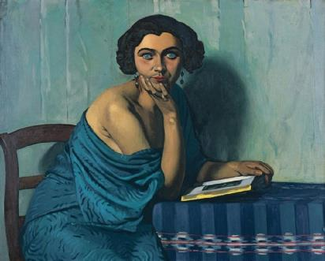
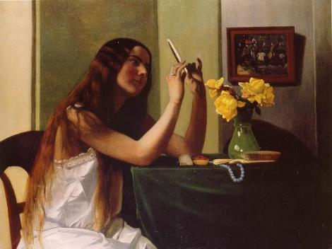
Felix Vallotton
"Le retour de la mer "
1924
Huile sur toile 81 x 100cm
(c) Musee d'Art et d'Histoire - Geneve
Felix Vallotton
"La jeune fille au miroir "
1911
Huile sur toile 81 x 116 cm
(c) Musee du Petit Palais -Geneve

Slide 22
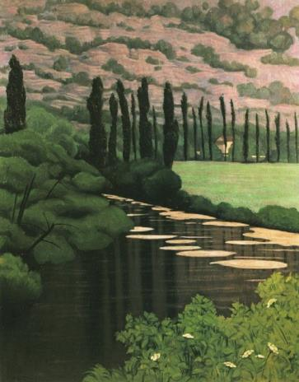
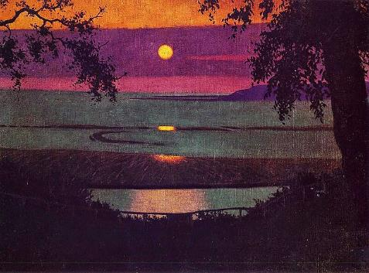
Félix Vallotton, 1918 - Coucher de soleil à Grasse
Collection particulière
Felix Vallotton
"Paysage a Marcillac"
Huile sur toile
(c) Coll.Part.

Slide 23
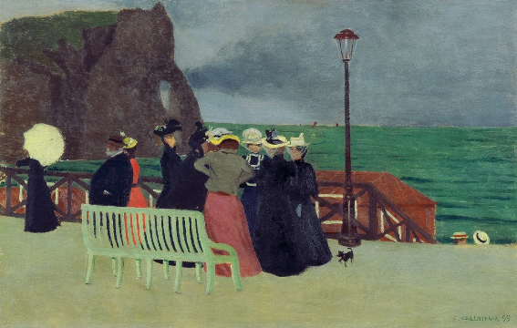
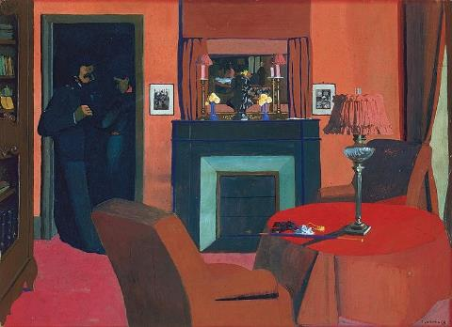
Félix Vallotton, 1898 - La chambre roug
Musée cantonal des Beaux-Arts de Lausanne

Slide 24
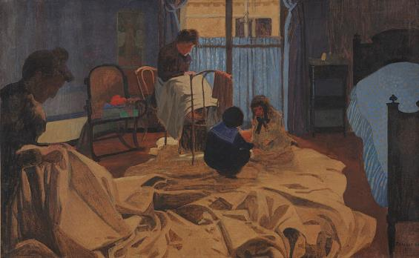
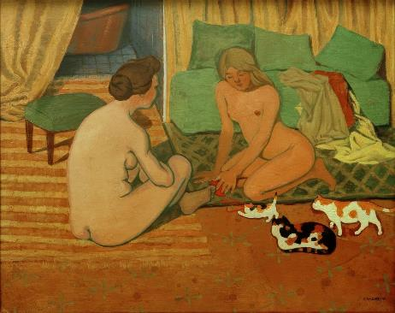
Femmes nues aux chats · Felix Edouard Vallotton
Lausanne, Musée Cantonal Des Beaux-Arts 1897
Félix Vallotton : La Lingère, Chambre Bleue 1865 -1925
musée d'Art de Dallas

Slide 25
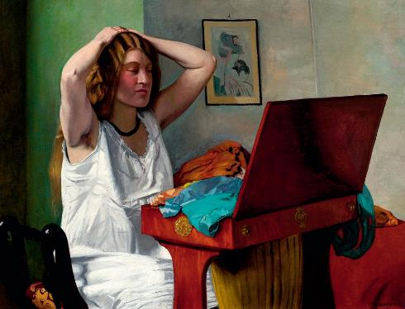
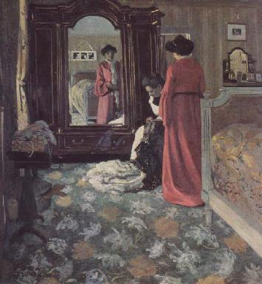
Felix Vallotton
" Coquetterie "
1911
Huile sur toile 99 x 116 cm
(c) Galerie Vallotton - Lausanne
Felix Vallotton
" Interieur "
1904
Huile sur carton 61,5 x 56 cm
(c) Musee de l'Ermitage - St Petersbourg

Slide 26
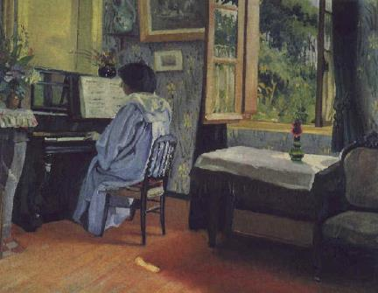
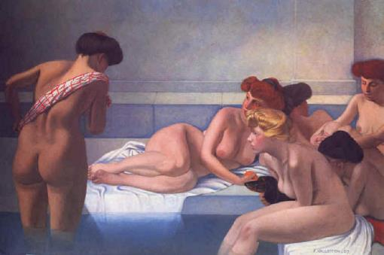
Felix Vallotton
" Dame au piano "
1904
Huile sur toile 43,5 x 57 cm
(c) Musee de l'Ermitage - St Petersbourg

Slide 27

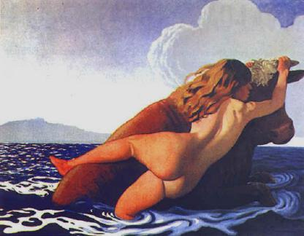
Felix Vallotton
"La jeune fille au miroir "
1911
Huile sur toile 81 x 116 cm
(c) Musee du Petit Palais -Geneve
Felix Vallotton
" L'enlevement d'Europe "
1908
Huile sur toile 130 x 162 cm
(c) Kunstmuseum - Berne

Slide 28

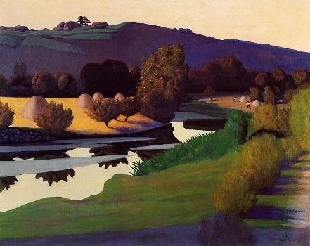
Felix Vallotton
"Paysage a Marcillac"
Huile sur toile
(c) Coll.Part.
Felix Vallotton
"Nuit tombante sur la Loire"
1923
Huile sur toile
(c) Coll.Part.

Slide 29

Lorient Vous A Présenté Le Peintre Félix Vallotton
Sur Une Suggestion De JackDidier
Merci De Votre Visite
Les Images Et Le Son Du Net
Daniel

